Slide 1
+
PROJECT MANAGER
FOR
BUSY STUDENT
응용
소프트웨어
실습
최종 발표
2013726063
KIM YOUNGJUN
2013726091
YANG JIYONG
2013726007
SHIN DONGHUN
2014726068
SHIN EUNKYENG

Slide 2

CONTENTS
Introduction
Functions
Implementation
Role Allocation

Slide 3
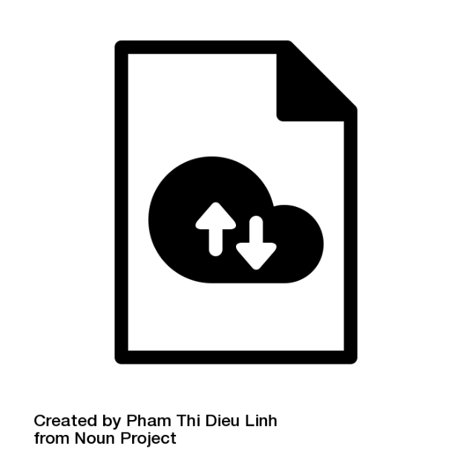


WHAT IS
PROJECT MANAGER ?
File
Transfer
Function
Calendar
Function
Alarm
Function

Slide 4

Functions

Slide 5

Display
projects
Calendar
Prototype ver.
Linking
Server-Client
Connect
With
D a t a b a s e
Log-In
With
ID / PW
~ MID-PRESENTATION

Slide 6
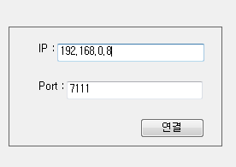
Log-In
With
ID / PW

Slide 7

Linking
Server
Client

Slide 8
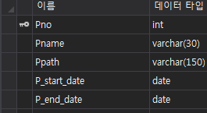
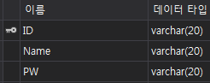
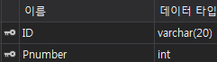
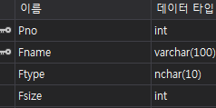
PROJECT
DB
Connect
with
D A T A B A S E
USER
DB
PART_IN
DB
PROJECT
FILE_INFORM
DB

Slide 9
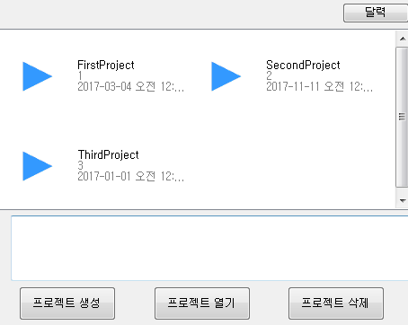
Display
project

Slide 10
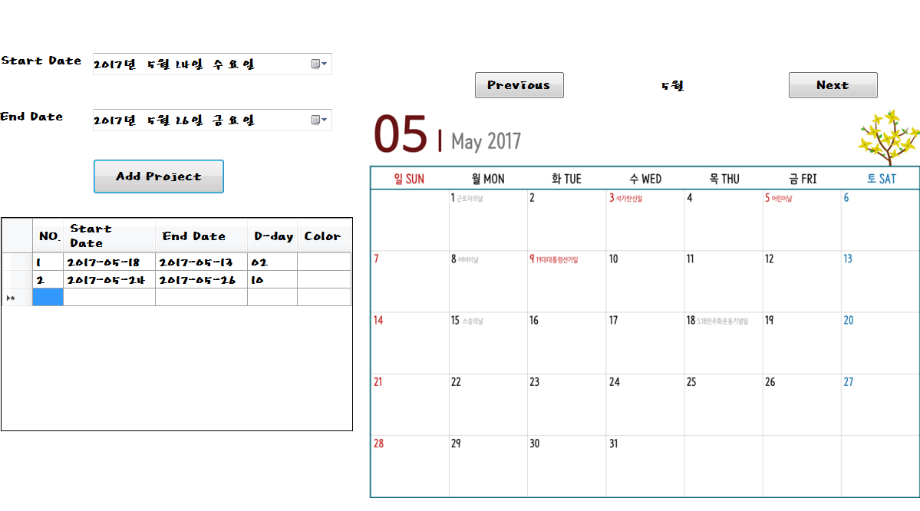
Calendar
Prototype ver.

Slide 11



Additional
Implementation
UI
Calendar
Visualization
Alarm

Slide 12

ADDITIONAL
Implementation

Slide 13
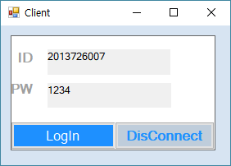



UI
S I m p l e
S y m b o l I c

Slide 14
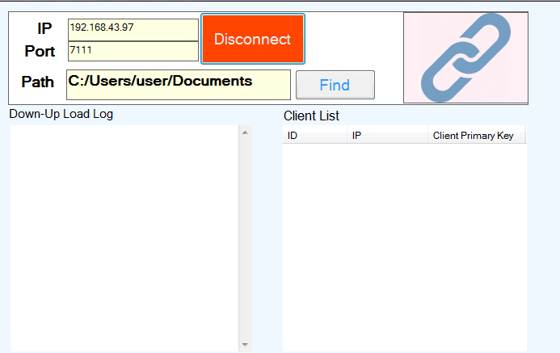
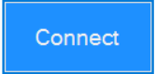


Server

Slide 15
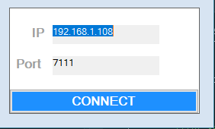
Client
I P / P O R T
access

Slide 16
Client
ID / PW
log-in

Slide 17
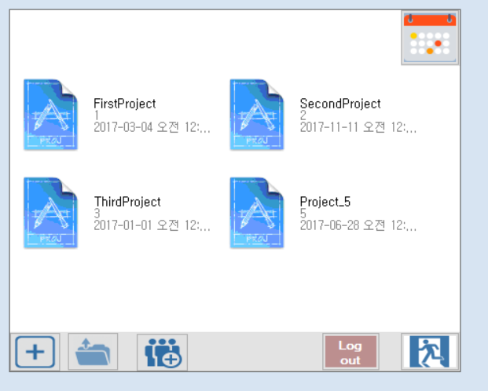
Client
P r o j e c t
M a n a g e

Slide 18
P r o j e c t
M a n a g e
calendar
A d d
project
O p e n
project
J o I n
project
Leave
project
L o g
O u t

Slide 19
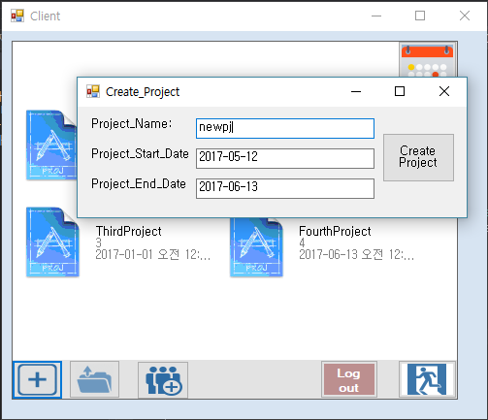
A d d
P r o j e c t
P r o j e c t _ N a m e
P r o j e c t _ S t a r t _ D a t e
P r o j e c t _ E n d _ D a t e
C r e a t e
P r o j e c t

Slide 20

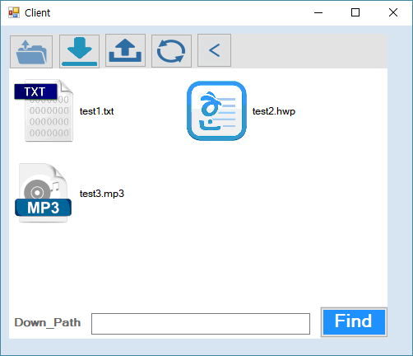
O P E N
P r o j e c t

Slide 21




IN
P r o j e c t
P r e v I o u s
B u t t o n
O P E N
B u t t o n
D o w n l o a d
B u t t o n
U p l o a d
B u t t o n
R e s e t
B u t t o n

Slide 22

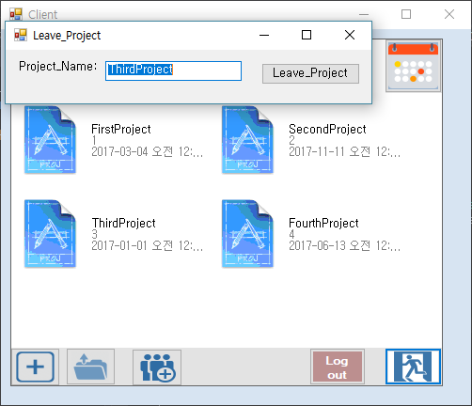
L E A V E
P r o j e c t

Slide 23
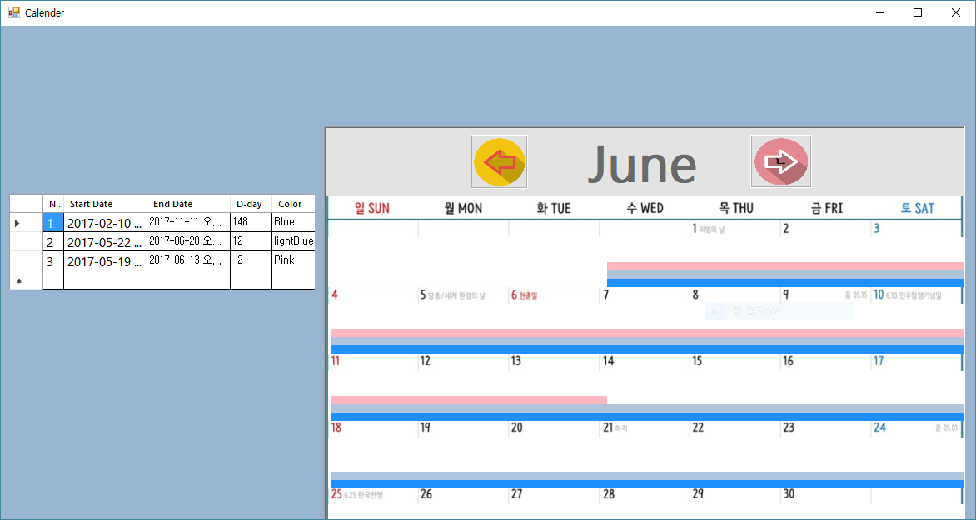
C a l e n d a r
P o p – u p

Slide 24
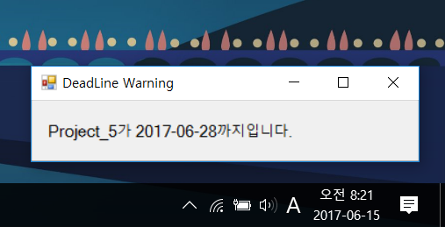
A L A R M
F u n c t I o n

Slide 25

P L A Y

Slide 26

Notes:
https://youtu.be/YmJ0gno1l6E

Slide 27

양지용
서버와 클라이언트간 다중접속 기능구현, 텍스트 파일열기
R O L E
A l l o c a t I o n
BASE & Merge
김영준
UI디자인, 알람&팝업기능, ppt 발표자료준비
UI
신동훈
달력 구현, 참여중인 프로젝트 달력에 표시
Calendar
신은경
DB테이블 설계 및 연동, 프로젝트 생성&참여&탈퇴,
파일다운로드&업로드 기능
DB 연동
Notes:
알람 팝업기능, 프로젝트 생성, 프로젝트 참여, 프로젝트 탈퇴, 파일 다운로드 업로드기능, 텍스트파일 열기 , db 테이블설계, 연동, ui 디자인, 참여중인 플젝 달력의 표시,
달력기능, 기능 병합, 서버와 다중 클라이언트 기능구현

Slide 28
T h a n k
Y o u!

